Slide 1
5 дәріс
VА топтың элементтері
Азот

Slide 2
Азоттың тотығу дәрежелерінің шкаласы
+V
N₂O₅, NO₃⁻, HNO₃, NaNO₃, AgNO₃
+IV
NO₂, N₂O₄
+III
N₂O₃, NO₂⁻, HNO₂, NaNO₂, NF₃
+II
NO, N₂O₂
+I
H₂N₂O₂
N₂
0
–I
NH₂OH, NH₃OH⁺
–II
N₂H₄, N₂H₅⁺, N₂H₆²⁺
–III
NH₃, NH₄⁺, NH₃·H₂O, NH₄Cl, Li₃N, Cl₃N

Slide 3
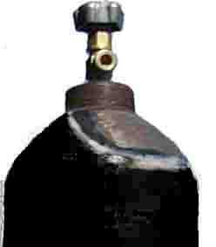
Свойства азота
N
N
N₂ – түссіз газ, иісі, дәмі жоқ, т.балқу. –210,0 °С, т.қайн. –195,8°С
Суда және орг-қ еріткіштерде аз ериді
Байланыс энергиясы N₂ тең 945 кДж/моль, байланыс ұзындығы 110 пм.
Азотпен баллондар
N₂ + F₂ ≠
N₂ + 6Li = 2 Li₃N литий нитриді (катализатор – су)

Slide 4
Азотты алыну жолдары және қолдануы
өндірісте:
сұйытылған ауаның фракциялық дистилляциясы (сұйық оттегі сұйық фазада қалады).
лабораторияда:
термиял. ыдырау. NH₄NO₂ (балқ., конц. сулы ер-ді):
NH₄NO₂ = N₂ + 2H₂O; NH₄⁺ + NO₂⁻ = N₂ + 2H₂O
аммиактың тотығуы (катализаторсыз):
4NH₃ + 3O₂ = 2N₂ + 6H₂O
Қолдануы:
Аммиакты синтездеу (… азот қышқ., нитраттарды және т.б.)
Инертті атмосфераны құру (металлургия және т.б.)

Slide 5
Азоттың сутектік қосылыстары
 | NH₃ | N₂H₄ | NH₂OH | HN₃
ΔG °_{обр.} , кДж/моль | –16 (г) тұрақты | +159 (г), +149 (с) NH₃ ж/е N₂-ға дейін ыдыр. | –17 (қ) NH₃, N₂ ж/е H₂O-ға дейін ыдыр. | +328 (г), +327 (с) N₂ ж/е H₂-ға дейін ыдыр.
т.балқ., °С | –77,75 | +1,4 | +32 | –80
т.қайн., °С | –33,4 | +113,5 | +58 (вак.) | +35,7

Slide 6
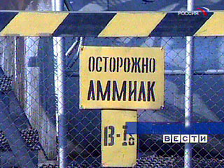
Аммиак
NH₃ – өткір иісі бар түссіз газ. Улы.
Автопротолиз
NH₃ + NH₃  NH₂– + NH₄⁺;
K_{s} ≈ 10^{–33} (–50 °С)
NH₃ – протондардың активті акцепторы.
sp ³ –гибридтелу
μ = 2,46 Д

Slide 7
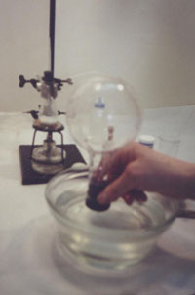
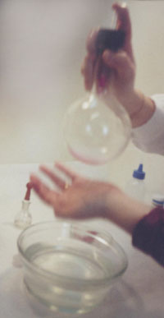
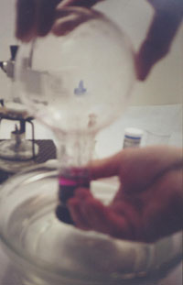
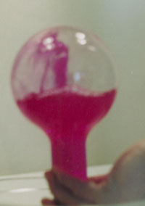
Аммиак сулы ерітіндісі
Судағы жоғары ерігіштігі (1 л суда 700 л NH₃)
Гидратация және протолиз:
NH₃ + H₂O = NH₃·H₂O
NH₃ · H₂O + H₂O  NH₄⁺ + OH⁻ + H₂O; pH > 7
K_{о} = 1,75 · 10^{–5}
Сутектік байланыс
H
H
N
H
H
O
H
Аммиакты алу. «Фонтан»

Slide 8
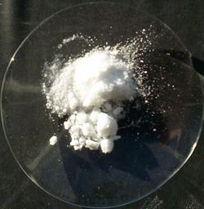
Аммоний тұздары
+
Гидролиз
NH₄Cl= NH₄⁺ + Cl–
NH₄⁺ + 2H₂O  NH₃·H₂O + H₃O⁺;
pH < 7
K_{K} = 5,59 · 10^{–10}
Термиялық ыдырау
NH₄HCO₃ = NH₃↑ + H₂O↑ + CO₂↑
NH₄NO₃ = N₂O↑ + 2H₂O↑
NH₄NO₂ = N₂↑ + 2H₂O↑
H
N
H
H
H
Аммоний хлориды

Slide 9
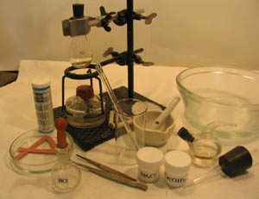
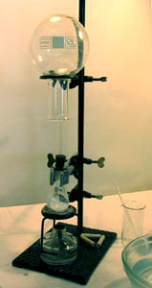
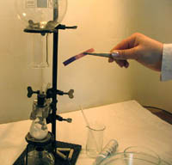
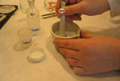
Аммиакты алу
Өндірісте
N₂ + 3H₂  2NH₃ + Q
(300-500 °С, 300 атм, катализатор: Fe, Pt)
Лабораторияда (қыздыру кезінде)
NH₄Cl+NaOH = NaCl+H₂O+NH₃↑
NH₃·H₂O = H₂O + NH₃↑
Аммиакты лабораторияда алу

Slide 10
Азот оксидтерінің қасиеттері
 | N₂O | NO | N₂O₃ | NO₂ | N₂O₅
ΔG°_{обр.} , кДж/моль | +104 (г) | +87 (г) | +139 (г) | +51 (г) | +115 (г)
т. балқ., °С | –90,9 | –163,6 | –101 | –11,2 (N₂O₄) | +41 (жоғарғы қысымда)
т. қайн., °С | –88,6 | –151,7 | ыдыр. | +21 (N₂O₄) | ыдыр.

Slide 11
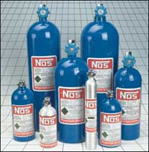
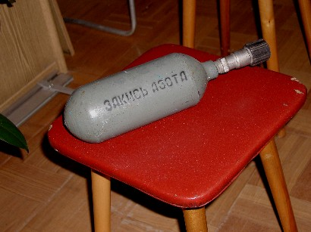
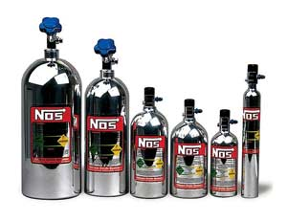
Диазот оксиді N₂O
0
+II
–II
–I
+III
–II
N
N
O
N
N
O
σ,π,π
σ
σ,π
σ,π
N₂O – әлсіз жағымды иісі бар түссіз газ және нашар есірткі әсері бар, т.балқ. –91 °С, т.қайн. –89 °С.
N₂O – тұз түзбейтін, күшті тотықтырғыш.
Ыдырау:
2N₂O = 2N₂O + O₂

Slide 12
Азоттың біроксиді NO
+II
–II
• N
O
NO – түссіз газ, тұз түзбейтін оксид, т. балқ. –164 °С, т. қайн. –152 °С.
Димерилеу:
2NO_{(г)}  N₂O_{2(с)}
Тотығу:
2NO + O₂ = 2NO₂
Алу:
3Cu + 8HNO₃ =
= 3Cu(NO₃)₂ + 2NO↑ + 4H₂O
3SO₂ + 2HNO₃ + 4H₂O =
= 3H₂SO₄ + 2NO↑
σ,π
+
N
O
σ,π,π
Нитрозил-катионы NO⁺:
тұз (NO)HSO₄

Slide 13
Диазот үшоксиді N₂O₃
N₂O₃ – көк түсті термиялық тұрақсыз сұйық., т.балқу. –100 °С, т.қайн. +3 °С.
N₂O₃ – қышқылдық оксид.
Дисмутация:
N₂O₃ = NO + NO₂
25 °С: η = 90%
120 °С: η = 100%
N₂O₃ +H₂O =
= HNO₃ + NO
σ,π
σ
σ
σ,π
O
N
O
N
O

σ,π
O
σ
N
N
O
σ,π
σ,π
O
Т.д. ON^{II}–N^{IV}O₂
(NO⁺)(NO₂⁻) нитрозил нитриты

Slide 14
Азоттық қышқыл HNO₂
H
O
sp ²
O
sp ²
–
N
O

σ,π
H
N
σ,π
N
σ,π
O
O
O
–ONO (нитрито-)
–NO₂ (нитро-)
sp ²
Сулы ерітіндісіндегі протолизы:
HNO₂ + H₂O  NO₂– + H₃O⁺; K_{K} = 5,13 · 10^{–4}
Тұрақты тұздары M^{IA}NO₂, M^{IIA}(NO₂)₂
Гидролиз: NO₂– + H₂O  HNO₂ + OH–; рН > 7

Slide 15
Азот диоксиді·NO₂
2NO₂  N₂O₄
қою (бурый) газ  түссіз сұйық.
N₂O_{4(с)}  (NO⁺)(NO₃⁻)
Дисмутациялану:
3N₂O₄ + 2H₂O = 4HNO₃ + 2NO
3NO₂ + H₂O = 2HNO₃ + NO
2NO₂ + 2KOH =
= KNO₃ + KNO₂ + H₂O
sp ²
σ,π
N
σ,π
O
O
+
O
N
O
σ,π
σ,π
sp
(NO₂⁺)ClO₄– нитроил перхлораты

Slide 16
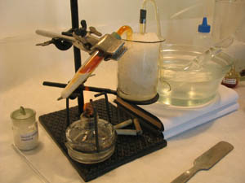
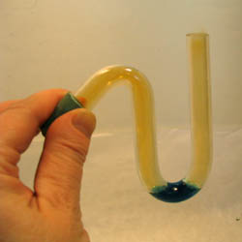
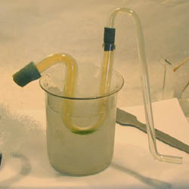
Алыну
Өндірісте
2NO + O₂  2NO₂
2NO₂ + O₂ + H₂O = 2 HNO₃
Лабораторияда
Cu + 4HNO₃(конц) =
= Cu(NO₃)₂ + H₂O + 2NO₂ ↑
(қоспалармен)
2Pb(NO₃)₂ = 2PbO + 4NO₂↑ + O₂↑ (+t)
2NO₂  N₂O₄ (–t)
2N₂O₄ + H₂O = 2HNO₃ + N₂O₃
Термиялық ыдырау Pb(NO₃)₂ және N₂O₄–нің сумен әрекеттесуі

Slide 17
Диазот пентаоксиды N₂O₅
N₂O₅ – түссіз. крист., гигроскопиялық, т.балқу +41 °С, т.субл. +32 °С.
N₂O₅ – өте күшті тотықтырғыш.
Алыну:
2NO₂ + O₃ = N₂O₅ + O₂
4HNO₃ + P₄O₁₀ =
= (HPO₃)₄ + 2N₂O₅
O
O
O
N
N
O
sp ²
sp ²
O
95°
(NO₂⁺)(NO₃⁻) – нитроил нитраты

Slide 18
Азот қышқылы HNO₃
sp ²
HNO₃ – түссіз сұйық, ауада түтін шығады, т. балқу. –41,6 °С, т.қайн. +82,6 °С, гигроскопиялық, суда шексіз ериді.
HNO₃ – күшті қышқыл:
HNO₃ + H₂O = NO₃– + H₃O⁺
Жарықта ыдырау:
4HNO₃ = 4NO₂ + O₂ + H₂O
O
H
σ
σ,π
O
N
σ,π
O
–
σ,π
O
O
N
σ,π
σ,π
O
sp ²

